Slide 1
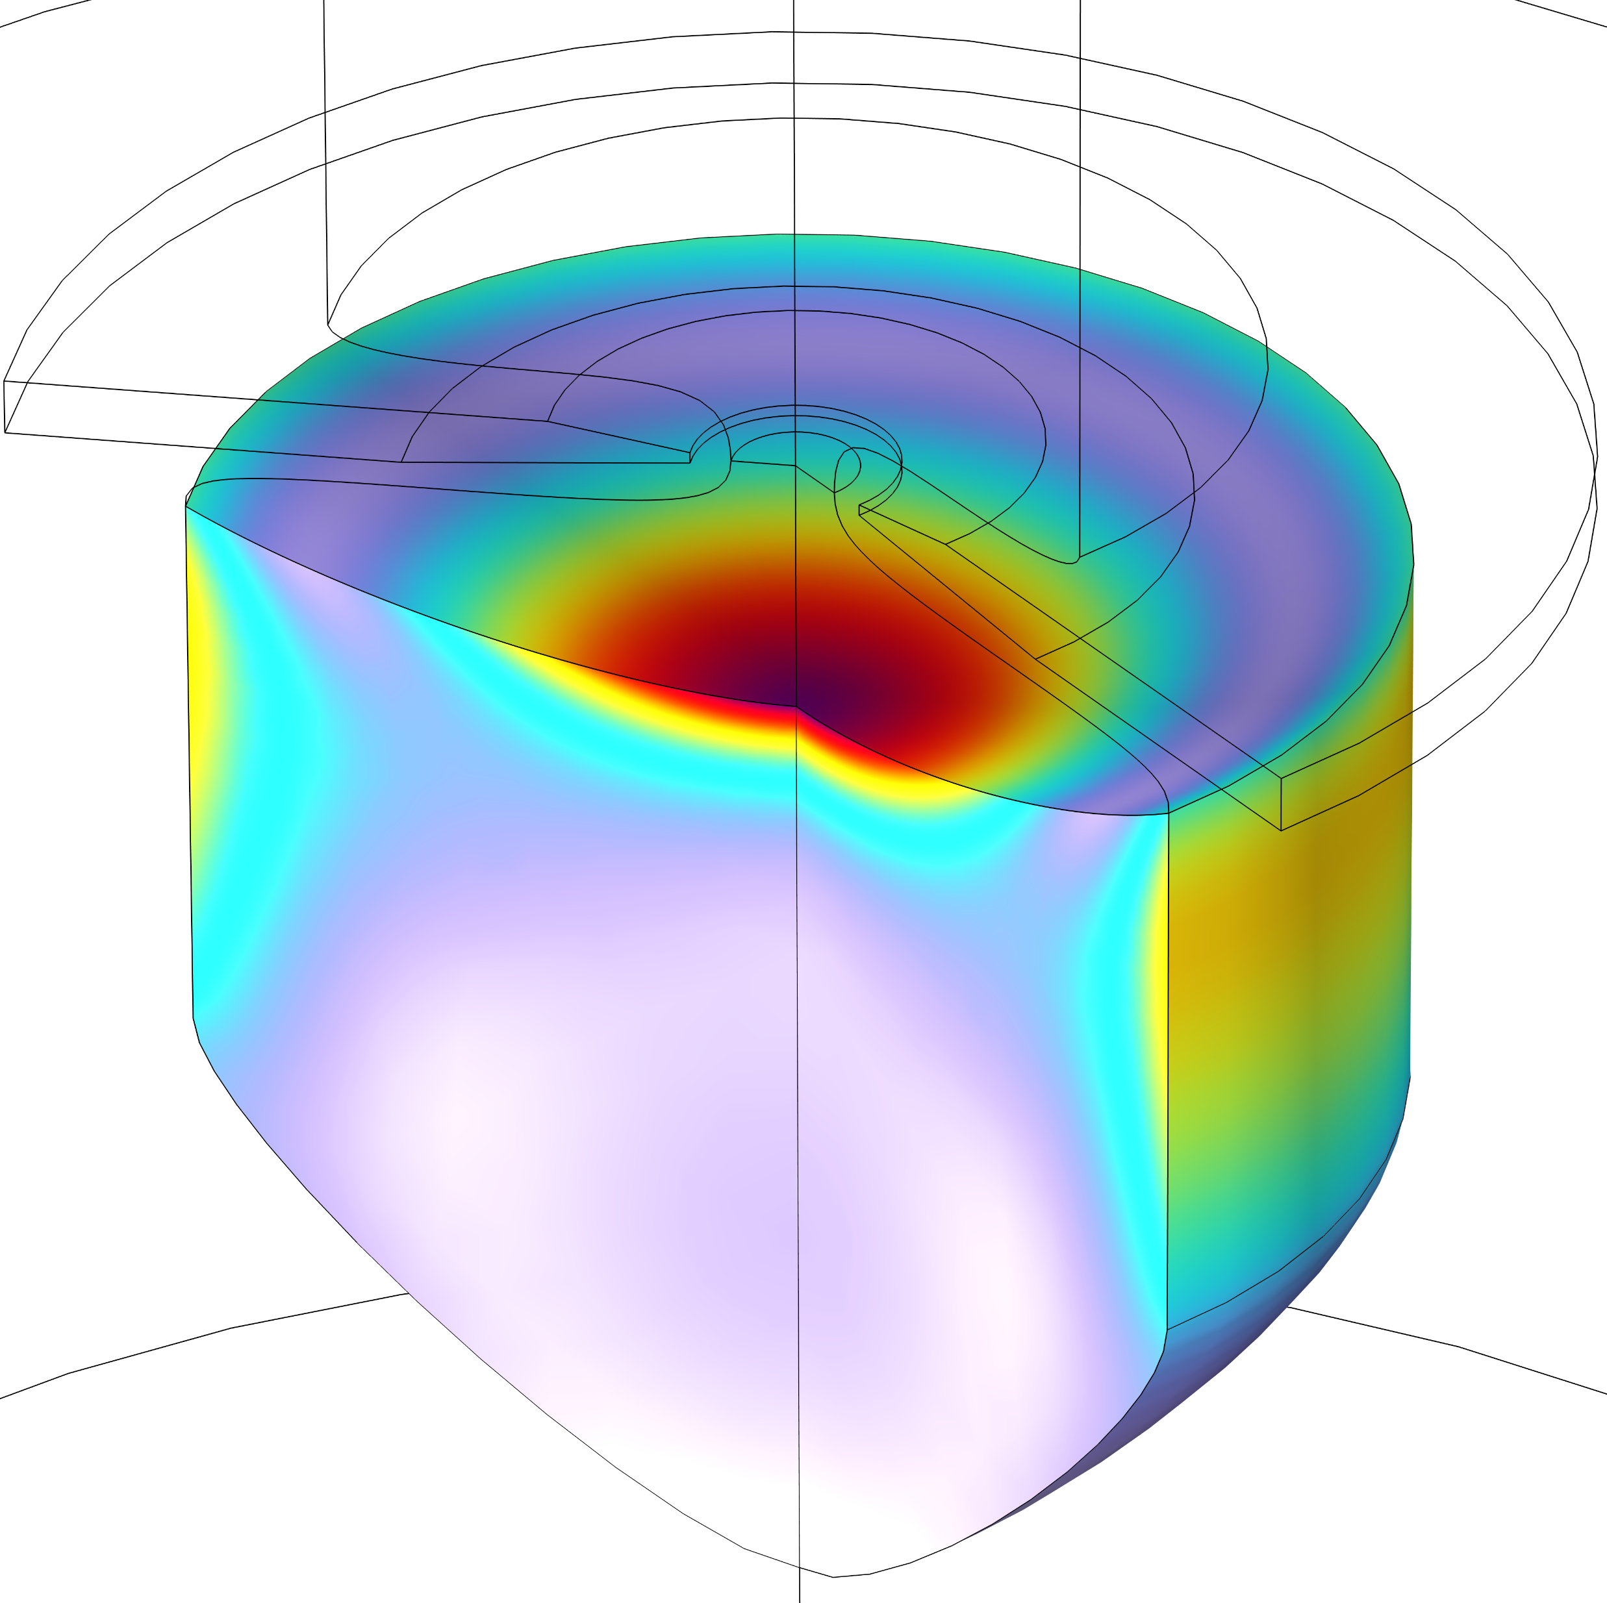
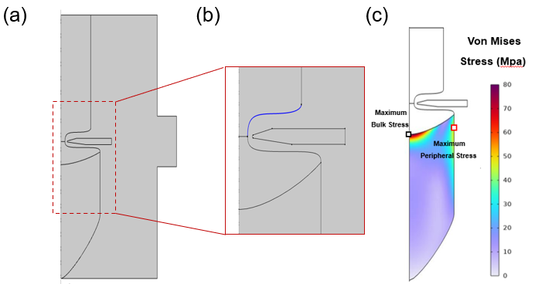
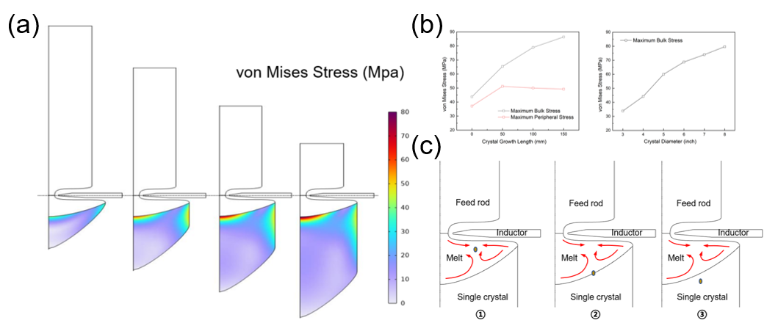



大直径区熔硅单晶中的 夹杂物诱发脊断裂
- 轴对称近似下的电磁-热-应力场分析
- 建立应力-夹杂物相互作用模型
左圆圆^{1,2}，原帅^{1,2,*}，韩学峰^{1,3,*}，杨德仁^{1,2,3,*}
1. 浙江大学硅及先进半导体材料全国重点实验室
2. 浙江大学-上虞半导体研究院，绍兴，312399
3. 浙江大学杭州国际科创中心，杭州，311215
摘要
大直径区熔硅单晶是制造高压器件的关键材料，但其生产受限于脊状断裂缺陷导致的晶体生⻓成品率低下。本研究以量产型单晶为对象，通过实验分析，我们识别出两种导致“断棱”的失效机制：表面碳夹杂物诱导的“断棱”机制，以及体硅夹杂物诱导的 “断棱”机制 。
此外，我们建立了基于COMSOL的多物理场耦合数值模型，集成轴对称近似下的电磁-热-应力场分析。数值模拟揭示：单晶中心与边缘的高应力区域会放大夹杂物效应，从而加剧8英寸单晶的“断棱”⻛险。
通过建立应力-夹杂物相互作用模型，我们阐释了夹杂物如何缩小晶体耐受的应力窗口。这些发现表明，通过优化预制棒制备工艺和加热过程以减少夹杂物，可有效提升8英寸区熔法硅单晶的成品率。
方法
以前的研究使用了多种仿真工具研究区熔法单晶硅（FZ-Si） 生长过程和相关的多物理场现象，但较少集中在大直径 FZ-Si单晶中的应力演变。因此，我们开发了一个基于 COMSOL 的数值模型，该模型在轴对称近似下结合了电磁场、热场和应力场的多物理场耦合。
仿真中做了一定简化。FZ过程高频电磁加热，趋肤深度远小于FZ系统的特征尺寸，故将加热电流视为表面电流。此外开放熔化前沿的实际结构较为复杂，将其视为一层厚度沿径向平滑变化的薄流体膜。
图1. FZ 硅生长系统数值模型示意图：(a) 整个装置。(b) 放大加热区域。(c)应力仿真结果与高应力点。
结果
数值模拟表明，中心最大应力始终超过边缘最大应力，并随着晶体生长而不断增加，表明局部应力在中心区域更为明显。且生长的晶体直径越大，内应力越大，从而增加大尺寸单晶由于临界应力超标而产生位错的风险。
在应力分布分析的基础上，我们提出了一个应力-夹杂物相互作用模型来解释实验观察到的“断棱”现象，夹杂物大大降低了正常晶体生长的允许应力窗口，这种影响在大直径晶体中被放大。
未来的工作应该通过实验验证夹杂物来源，并采用高保真模拟来改进应力-夹杂物相互作用模型。
图2. FZ硅中的应力分布与脊裂机制。(a) 晶体在直径恒定生长阶段（0、50、100 和 150 mm）的冯·米塞斯应力分布。(b) 应力分析。（c) 示意图说明内部夹杂物引起的附加应力及随后脊裂的情况。
1. RATNIEKS G. Modelling of the Floating Zone Growth of Silicon Single Crystals with Diameter up to 8 Inch, F, 2008 [C]. 2. HAN X-F, LIU X, NAKANO S, et al. 3D numerical study of the asymmetric phenomenon in 200 mm floating zone silicon crystal growth [J]. J Cryst Growth, 2020, 532: 125403.

